Slide 1
06-2
These materials are by the Kongki Ka Project and are made available to you under the terms of the Creative Commons Attribution ShareAlike license 4.0.
You have permission to share and redistribute these materials in any format and to make reasonable revisions and adaptations of this translation, provided that:
You include the above licence and source information.
If you redistribute these materials or create derivatives, you must distribute your contributions under the same license as the original.
The Holy Bible, Berean Standard Bible, BSB is produced in cooperation with Bible Hub, Discovery Bible, OpenBible.com, and the Berean Bible Translation Committee. This text of God's Word has been dedicated to the public domain.
Hindi text is from Free Bibles India. This translation is made available under the terms of a Creative Commons Attribution-ShareAlike 4.0 International License.

Slide 2
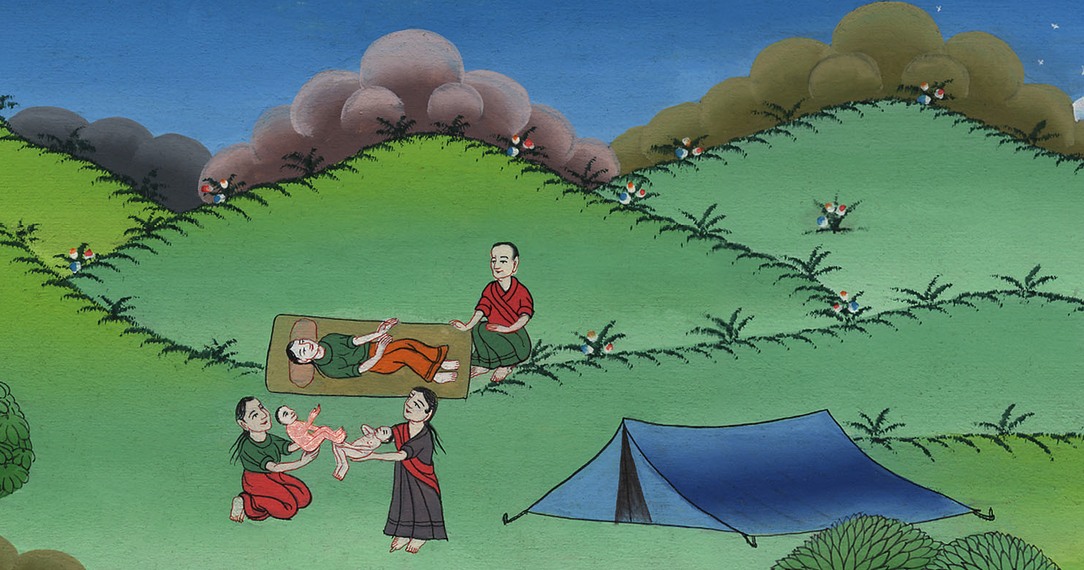
याकूब और एसाव का जन्म - उत्पत्ति 24:62-67; 25:19-26
This work is licensed under a Creative Commons Attribution-ShareAlike 4.0 International License
Notes:
checked

Slide 3
Jacob and Esau born – Genesis 24:62-67; 25:19-26
याकूब और एसाव का जन्म - उत्पत्ति 24:62-67; 25:19-26

Slide 4
याकूब और एसाव का जन्म - उत्पत्ति 24:62-67; 25:19-26
Notes:
2 Jacob and Esau born – Gen 24:62-67; 25:19-26 (Center Top)

Slide 5
63Early in the evening, Isaac went out to the field to meditate, and looking up, he saw the camels approaching.
63 साँझ के समय वह मैदान में ध्यान करने के लिये निकला था; और उसने आँखें उठाकर क्या देखा, कि ऊँट चले आ रहे हैं।

Slide 6
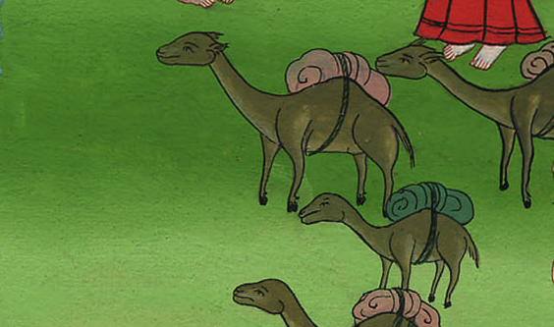
उत्पत्ति 24:63
Notes:
⁶³ One evening Isaac went out to the field. He wanted to spend some time thinking. When he looked up, he saw camels approaching.
63ཨི་སཱག་ཉི་མ་ནུབ་པའི་དུས་སུ་ཐང་དུ་སྐྱོ་སངས་ལ་འགྲོ་སྐབས། རྔ་མོང་མང་པོ་ཚུར་ཡོང་བ་མཐོང་ངོ་།

Slide 7
64And when Rebekah looked up and saw Isaac, she got down from her camel
64 रिबका ने भी आँखें उठाकर इसहाक को देखा, और देखते ही ऊँट पर से उतर पड़ी।

Slide 8
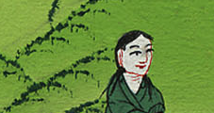
उत्पत्ति 24:64
Notes:
⁶⁴ Rebekah also looked up and saw Isaac. She got down from her camel.
64རེ་བྷེ་ཀས་ཨི་སཱག་མཐོང་བ་དང་། མོ་རང་རྔ་མོང་ནས་བབས་ཏེ།

Slide 9
65and asked the servant, “Who is that man in the field coming to meet us?”
“It is my master,” the servant answered. So she took her veil and covered herself.
65 तब उसने दास से पूछा, “जो पुरुष मैदान पर हम से मिलने को चला आता है, वह कौन है?” दास ने कहा, “वह तो मेरा स्वामी है।” तब रिबका ने घूँघट लेकर अपने मुँह को ढाँप लिया।

Slide 10
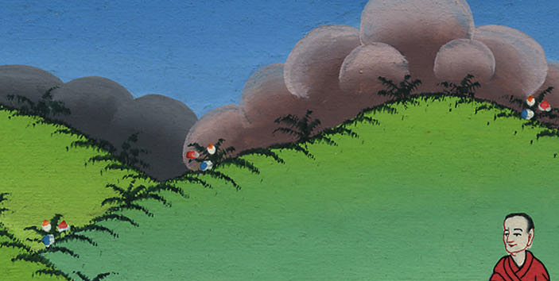
उत्पत्ति 24:65
Notes:
⁶⁵ She asked the servant, “Who is that man in the field coming to meet us?”
“He’s my master,” the servant answered. So she covered her face with her veil.
65ཨབ་ར་ཧམ་གྱི་གཡོག་པོ་ལ། ང་ཚོར་ཐུག་པར་ཡོང་མཁན་མི་དེ་སུ་ཡིན་ནམ་ཞེས་དྲིས་པ་དང་།
གཡོག་པོ་དེས། ཁོང་ནི་ངའི་སྦྱིན་བདག་ཡིན་ཞེས་ལབ་པས། དེར་བརྟེན་མོས་གདོང་ཁེབས་བླངས་ཏེ་རང་གི་གདོང་བཀབ་བོ།

Slide 11
66Then the servant told Isaac all that he had done.
66 दास ने इसहाक से अपने साथ हुई घटना का वर्णन किया।

Slide 12
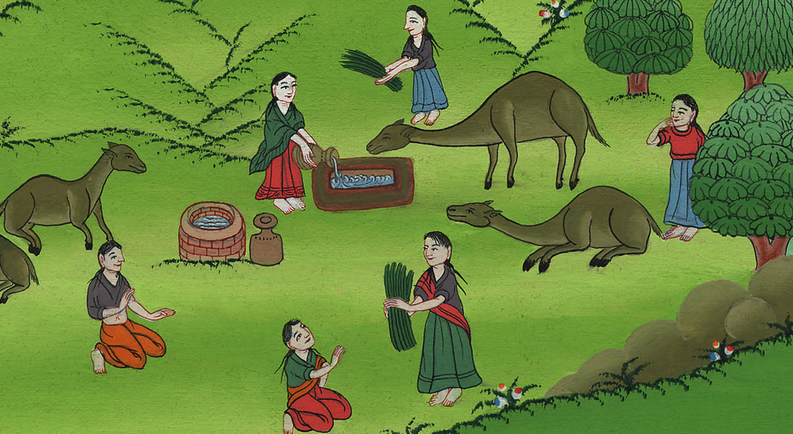
उत्पत्ति 24:66
Notes:
⁶⁶ Then the servant told Isaac everything he had done.
66དེ་ནས་གཡོག་པོས་རང་གི་བྱས་པའི་བྱ་བ་ཐམས་ཅད་ཨི་སཱག་ལ་བཤད་དོ།

Slide 13
67And Isaac brought her into the tent of his mother Sarah and took Rebekah as his wife. And Isaac loved her and was comforted after his mother’s death.
67 तब इसहाक रिबका को अपनी माता सारा के तम्बू में ले आया, और उसको ब्याह कर उससे प्रेम किया। इस प्रकार इसहाक को माता की मृत्यु के पश्चात् शान्ति प्राप्त हुई।

Slide 14
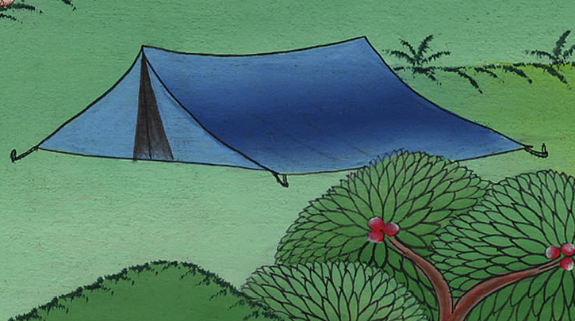
उत्पत्ति 24:67
Notes:
⁶⁷ Isaac brought Rebekah into the tent that had belonged to his mother Sarah. And he married Rebekah. She became his wife, and he loved her. So Isaac was comforted after his mother died.
67ཨི་སཱག་གིས་རེ་བྷེ་ཀ་ལ་རང་གི་ཨ་མ་ས་རཱའི་གུར་ནང་འཁྲིད་དེ་ཆང་ས་བརྒྱབ་བོ། རེ་བྷེ་ཀ་ཁོང་གི་ཆུང་མར་འགྱུར་རོ། ཁོས་མོ་ལ་བྱམས་སོ། དེ་ལྟར་ཨི་སཱག་གི་ཨ་མ་གྲོངས་པའི་སེམས་གསོ་ཐོབ་བོ༎

Slide 15
21Later, Isaac prayed to the Lord on behalf of his wife, because she was barren. And the Lord heard his prayer, and his wife Rebekah conceived.
21 इसहाक की पत्नी तो बाँझ थी, इसलिए उसने उसके निमित्त यहोवा से विनती की; और यहोवा ने उसकी विनती सुनी, इस प्रकार उसकी पत्नी रिबका गर्भवती हुई।

Slide 16
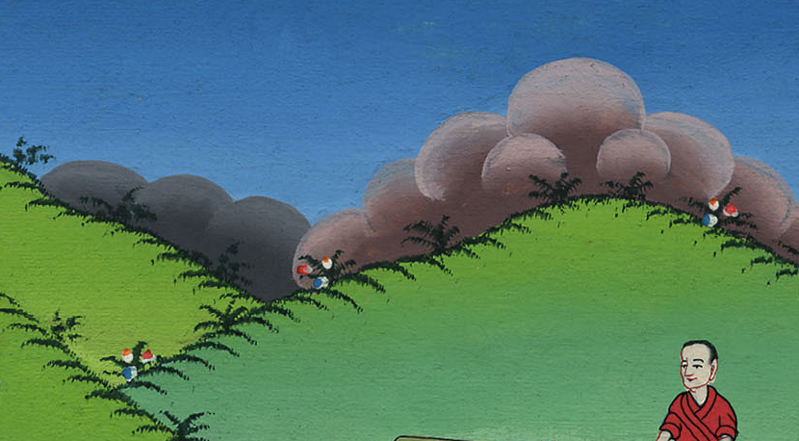
उत्पत्ति 25:21
Notes:
²¹ Rebekah couldn’t have children. So Isaac prayed to the Lord for her. And the Lord answered his prayer. His wife Rebekah became pregnant.
21རེ་བྷེ་ཀ་ལ་ཕྲུ་གུ་མ་སྐྱེས་པའི་རྐྱེན་གྱིས། ཨི་སཱག་གིས་མོའི་ཆེད་དུ་དཀོན་མཆོག་ལ་སྨོན་ལམ་བཏབ་པས། གཙོ་བོ་དཀོན་མཆོག་གིས་ཁོའི་སྨོན་ལམ་གསན་ནས། རེ་བྷེ་ཀ་མངལ་དང་ལྡན་པར་འགྱུར་རོ།

Slide 17
22But the children inside her struggled with each other, and she said, “Why is this happening to me?” So Rebekah went to inquire of the Lord,
22 लड़के उसके गर्भ में आपस में लिपटकर एक दूसरे को मारने लगेc। तब उसने कहा, “मेरी जो ऐसी ही दशा रहेगी तो मैं कैसे जीवित रहूँगी?” और वह यहोवा की इच्छा पूछने को गई।

Slide 18
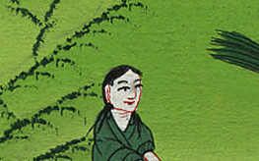
उत्पत्ति 25:22
Notes:
²² The babies struggled with each other inside her. She said, “Why is this happening to me?” So she went to ask the Lord what she should do.
22མོའི་མངལ་དུ་ཕྲུ་གུ་མཚེ་མ་ཡོད་པ་དང་། ཕྲུ་གུ་མ་སྐྱེས་པའི་སྔོན་དུ་མའི་མངལ་གྱི་ནང་དུ་དེ་གཉིས་གཅིག་གིས་གཅིག་ལ་འཐབ་ཀྱི་ཡོད་དོ། མོས་འདི་ལྟར་ང་ལ་ཇི་ལྟར་བྱུང་ངམ་ཞེས་སྨྲས་སོ། དེར་བརྟེན་མོས་གཙོ་བོ་དཀོན་མཆོག་ལ་ལན་ཞུ་བར་ཕྱིན་ནོ།

Slide 19
23and He declared to her:
“Two nations are in your womb,
and two peoples from within you will be separated;
one people will be stronger than the other,
and the older will serve the younger.”
23 तब यहोवा ने उससे कहा,
“तेरे गर्भ में दो जातियाँ हैं,
और तेरी कोख से निकलते ही दो
राज्य के लोग अलग-अलग होंगे,
और एक राज्य के लोग दूसरे से
अधिक सामर्थी होंगे और बड़ा
बेटा छोटे के अधीन होगा।”

Slide 20
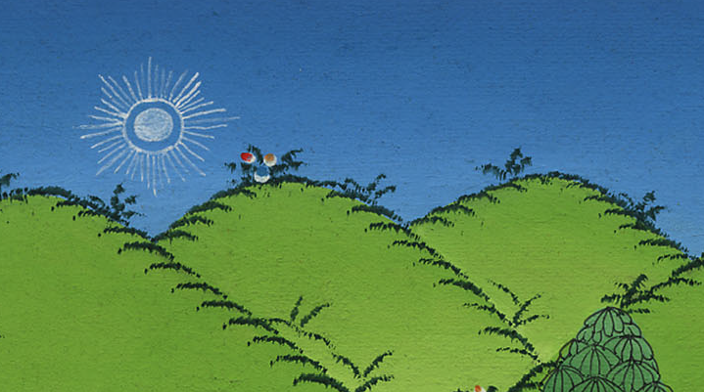
उत्पत्ति 25:23
Notes:
²³ The Lord said to her,
“Two nations are in your body. Two tribes that are now inside you will be separated. One nation will be stronger than the other. The older son will serve the younger one.”
23གཙོ་བོ་དཀོན་མཆོག་གིས་མོ་ལ་མི་རིགས་གཉིས་ཁྱོད་ཀྱི་ལུས་ནང་ཡོད་ཅིང་།
དེ་གཉིས་ནི་ནང་ཁུལ་དུ་ཐབ་པའི་རིགས་བརྒྱུད་བྱུང་བར་འགྱུར།
རིགས་བརྒྱུད་གཅིག་ལས་རིགས་བརྒྱུད་གཞན་དེ་སྟོབས་དང་ལྡན་པར་འགྱུར།
རྒན་པས་ཆུང་བར་གཡོག་རྒྱུ་བར་བྱའོ་ཞེས་གསུངས་སོ།

Slide 21
24When her time came to give birth, there were indeed twins in her womb.
24 जब उसके पुत्र उत्पन्न होने का समय आया, तब क्या प्रगट हुआ, कि उसके गर्भ में जुड़वे बालक हैं।

Slide 22
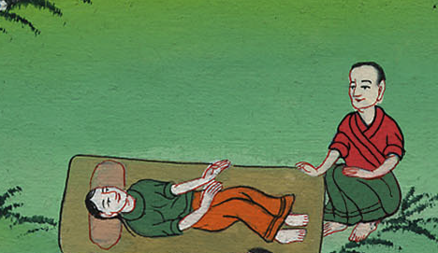
उत्पत्ति 25:24
Notes:
²⁴ The time came for Rebekah to have her babies. There were twin boys in her body.
24ཟླ་བ་ཚང་ནས་མོ་ལ་བུ་མཚེ་མ་རྣམས་སྐྱེས་སོ།

Slide 23
25The first one came out red, covered with hair like a fur coat; so they named him Esau.
25 पहला जो उत्पन्न हुआ वह लाल निकला, और उसका सारा शरीर कम्बल के समान रोममय था; इसलिए उसका नाम एसाव रखा गया।

Slide 24
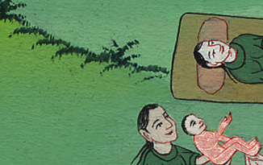
उत्पत्ति 25:25
Notes:
²⁵ The first one to come out was red. His whole body was covered with hair. So they named him Esau.
25སྔོན་སྐྱེས་ཀྱི་མདོག་དམར་ཞིང་ཁོའི་གཟུགས་པོ་ཚང་མ་སྤུ་ཡོད་པའི་གོས་ལྟར་ཡོད་པའི་རྐྱེན་གྱིས་ཁོའི་མིང་ལ་ཨེ་སའོ་བཏགས་སོ།

Slide 25
26After this, his brother came out grasping Esau’s heel; so he was named Jacob. And Isaac was sixty years old when the twins were born.
26 पीछे उसका भाई अपने हाथ से एसाव की एड़ी पकड़े हुए उत्पन्न हुआ; और उसका नाम याकूब रखा गया। जब रिबका ने उनको जन्म दिया तब इसहाक साठ वर्ष का था।

Slide 26
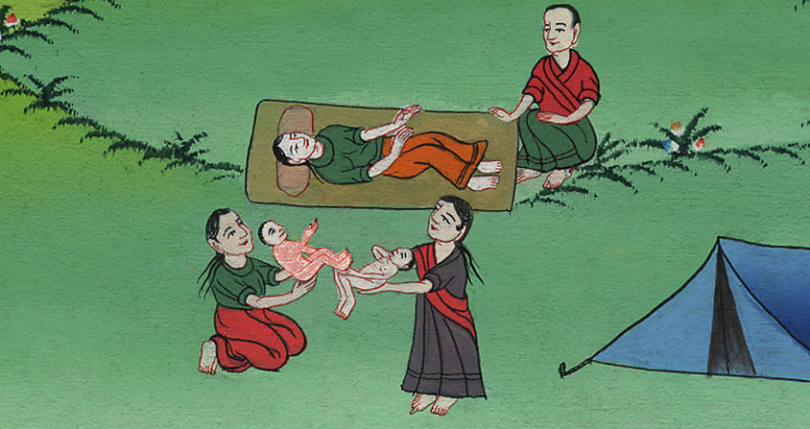
उत्पत्ति 25:26
Notes:
²⁶ Then his brother came out. His hand was holding onto Esau’s heel. So he was named Jacob. Isaac was 60 years old when Rebekah had them.
26བུ་གཉིས་པ་དེ་སྐྱེས་སྐབས་ཁོའི་ལག་པས་ཨེ་སའོའི་རྟིང་པ་བཟུང་ཡོད་པའི་ཕྱིར་ཁོའི་མིང་ལ་ཡ་ཀོབ་བཏགས་སོ། བུ་དེ་གཉིས་སྐྱེས་པའི་ཚེ་ཨི་སཱག་ལོ་དྲུག་བཅུ་ལོན་ཡོད་པ་ཡིན་ནོ༎

